Slide 1
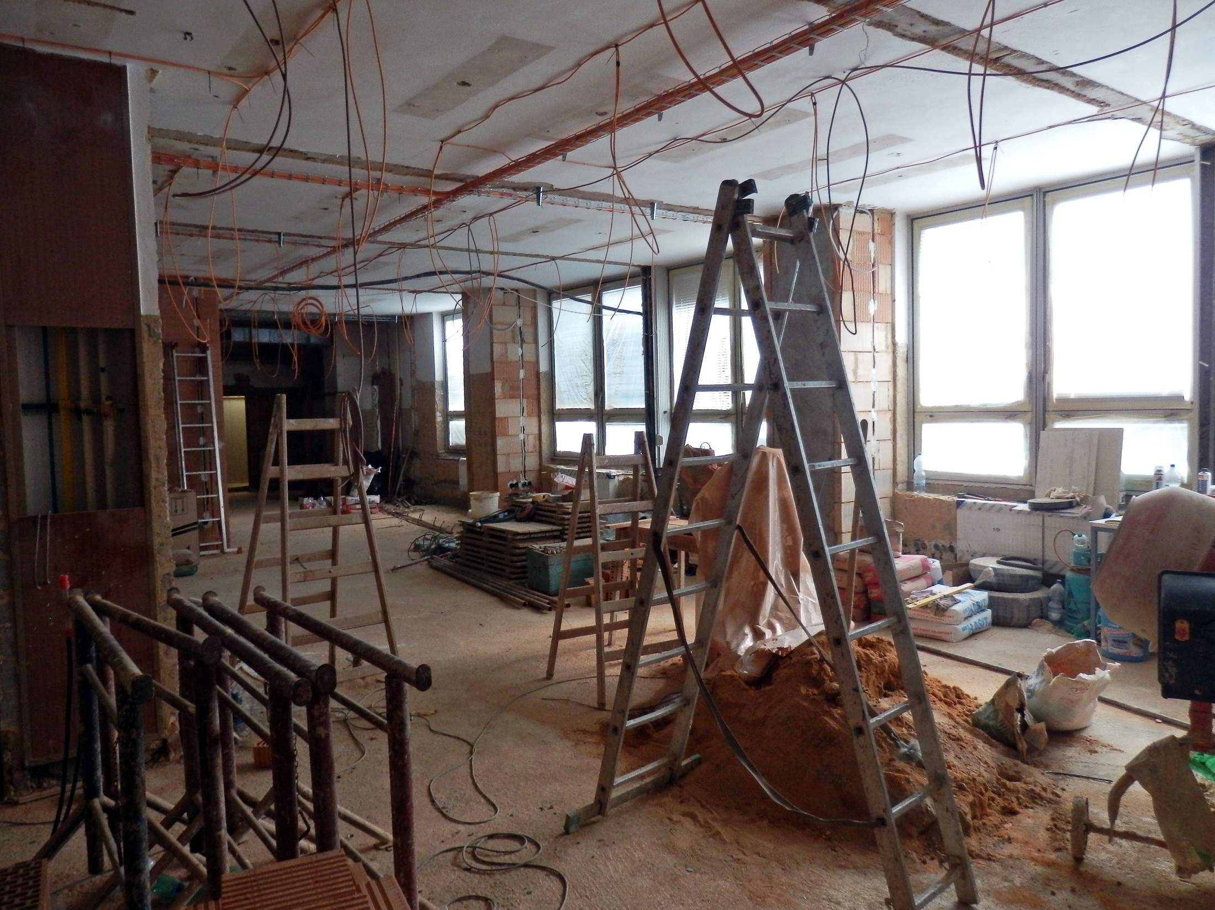
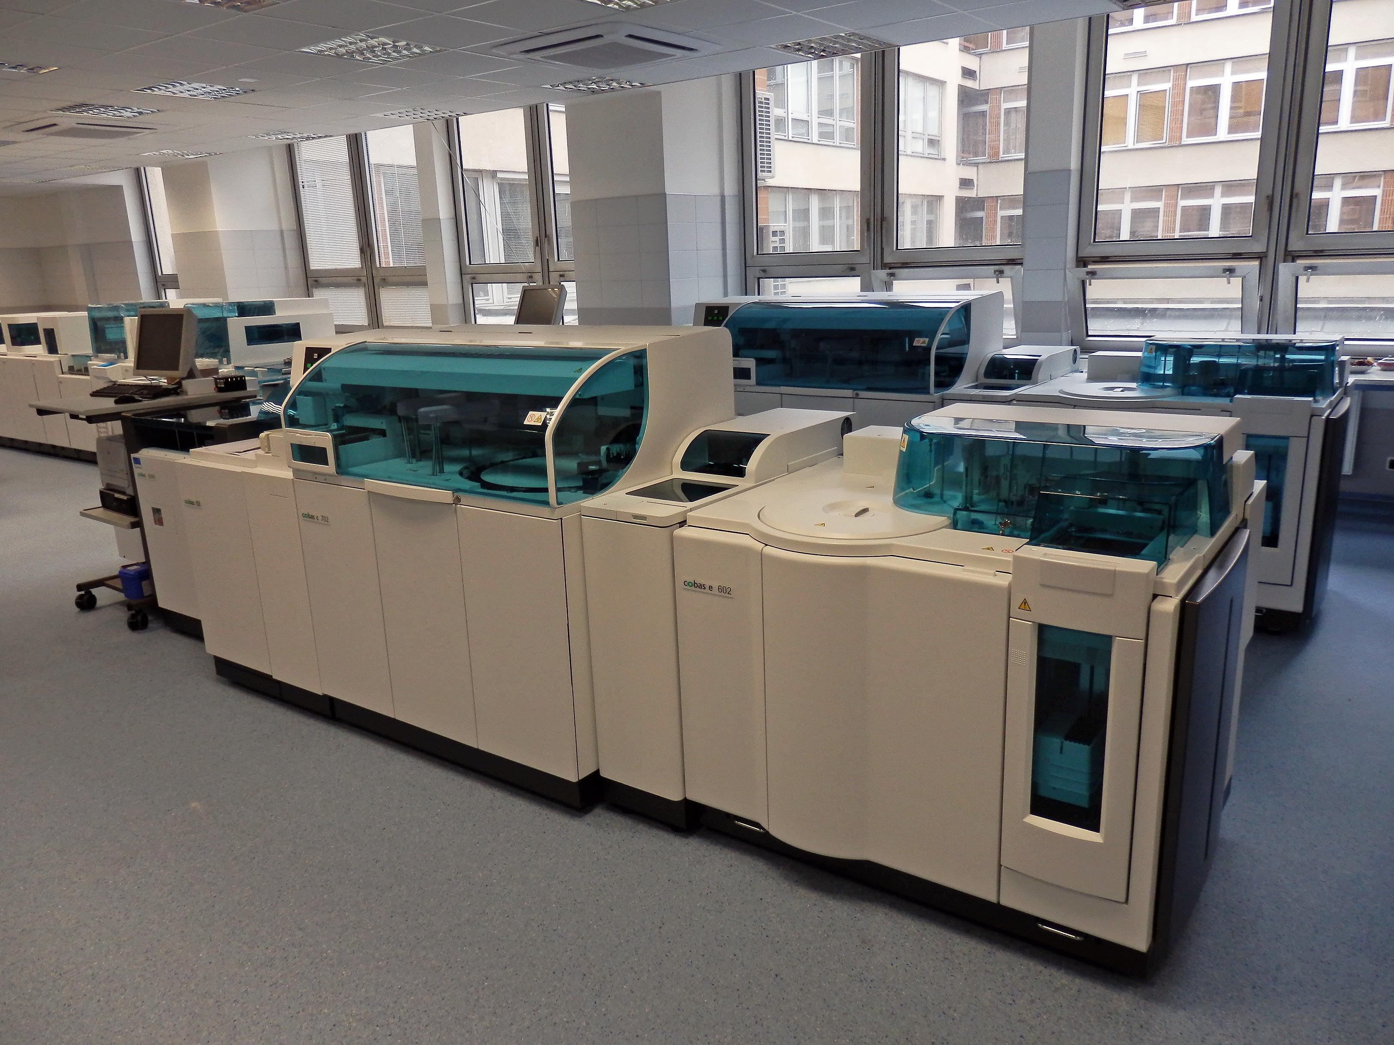
ÚKBH
změny v metodách

Slide 2
BNP (Abbott) NT-proBNP (Roche)
Syntéza a uvolňování BNP a NT-proBNP
1 NT-proBNP ≠ 1 BNP

Slide 3
1 NT-proBNP ≠ 1 BNP

Slide 8
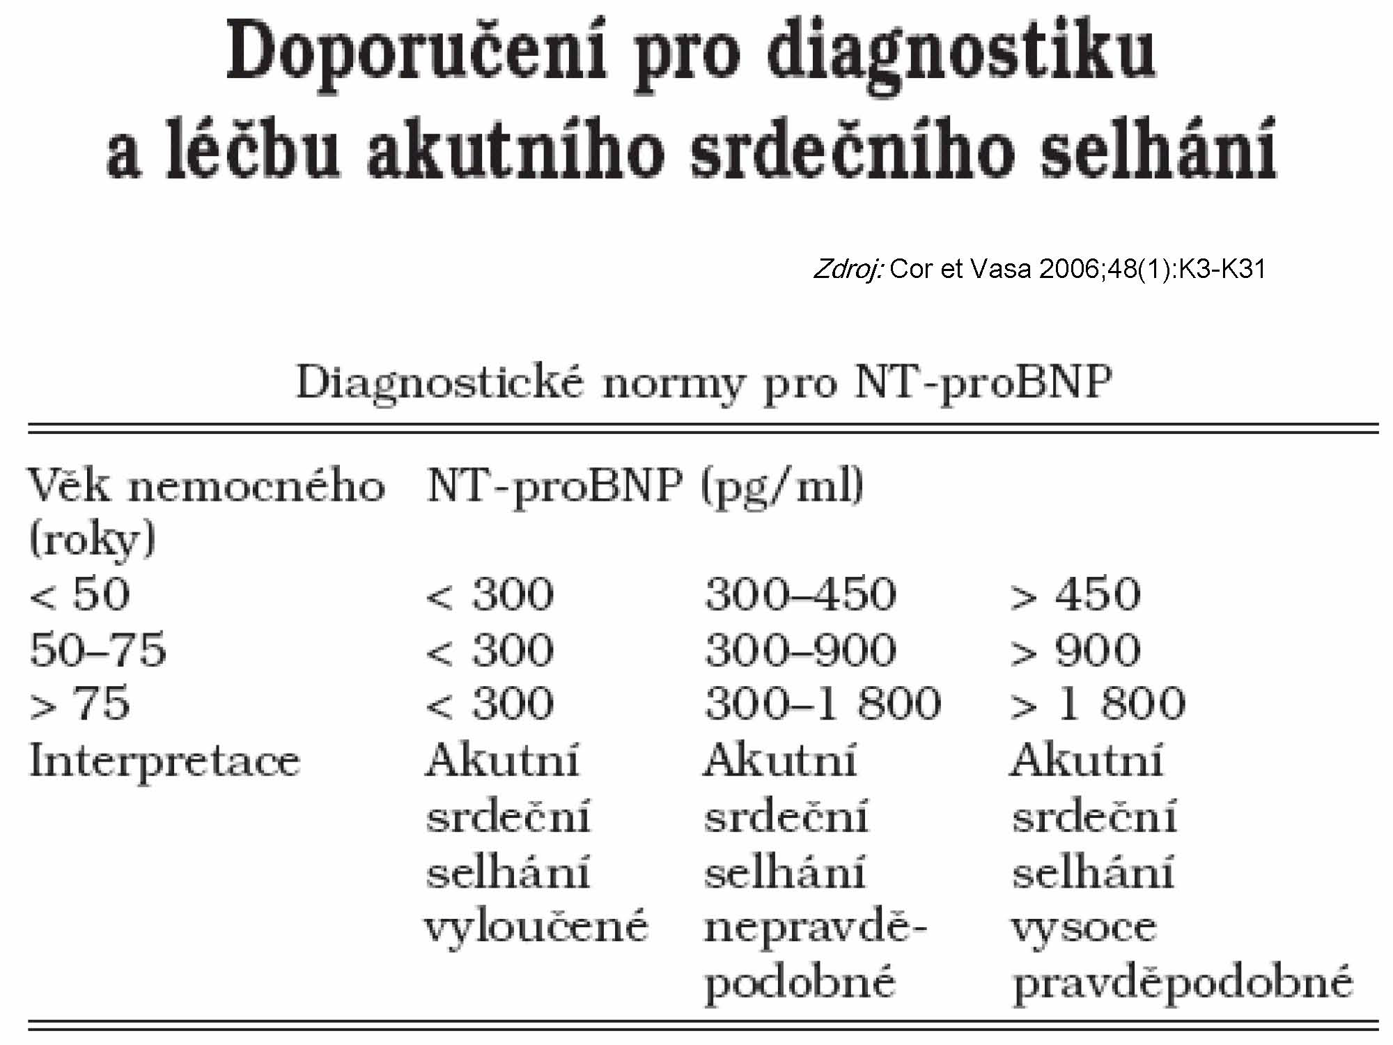

Slide 9
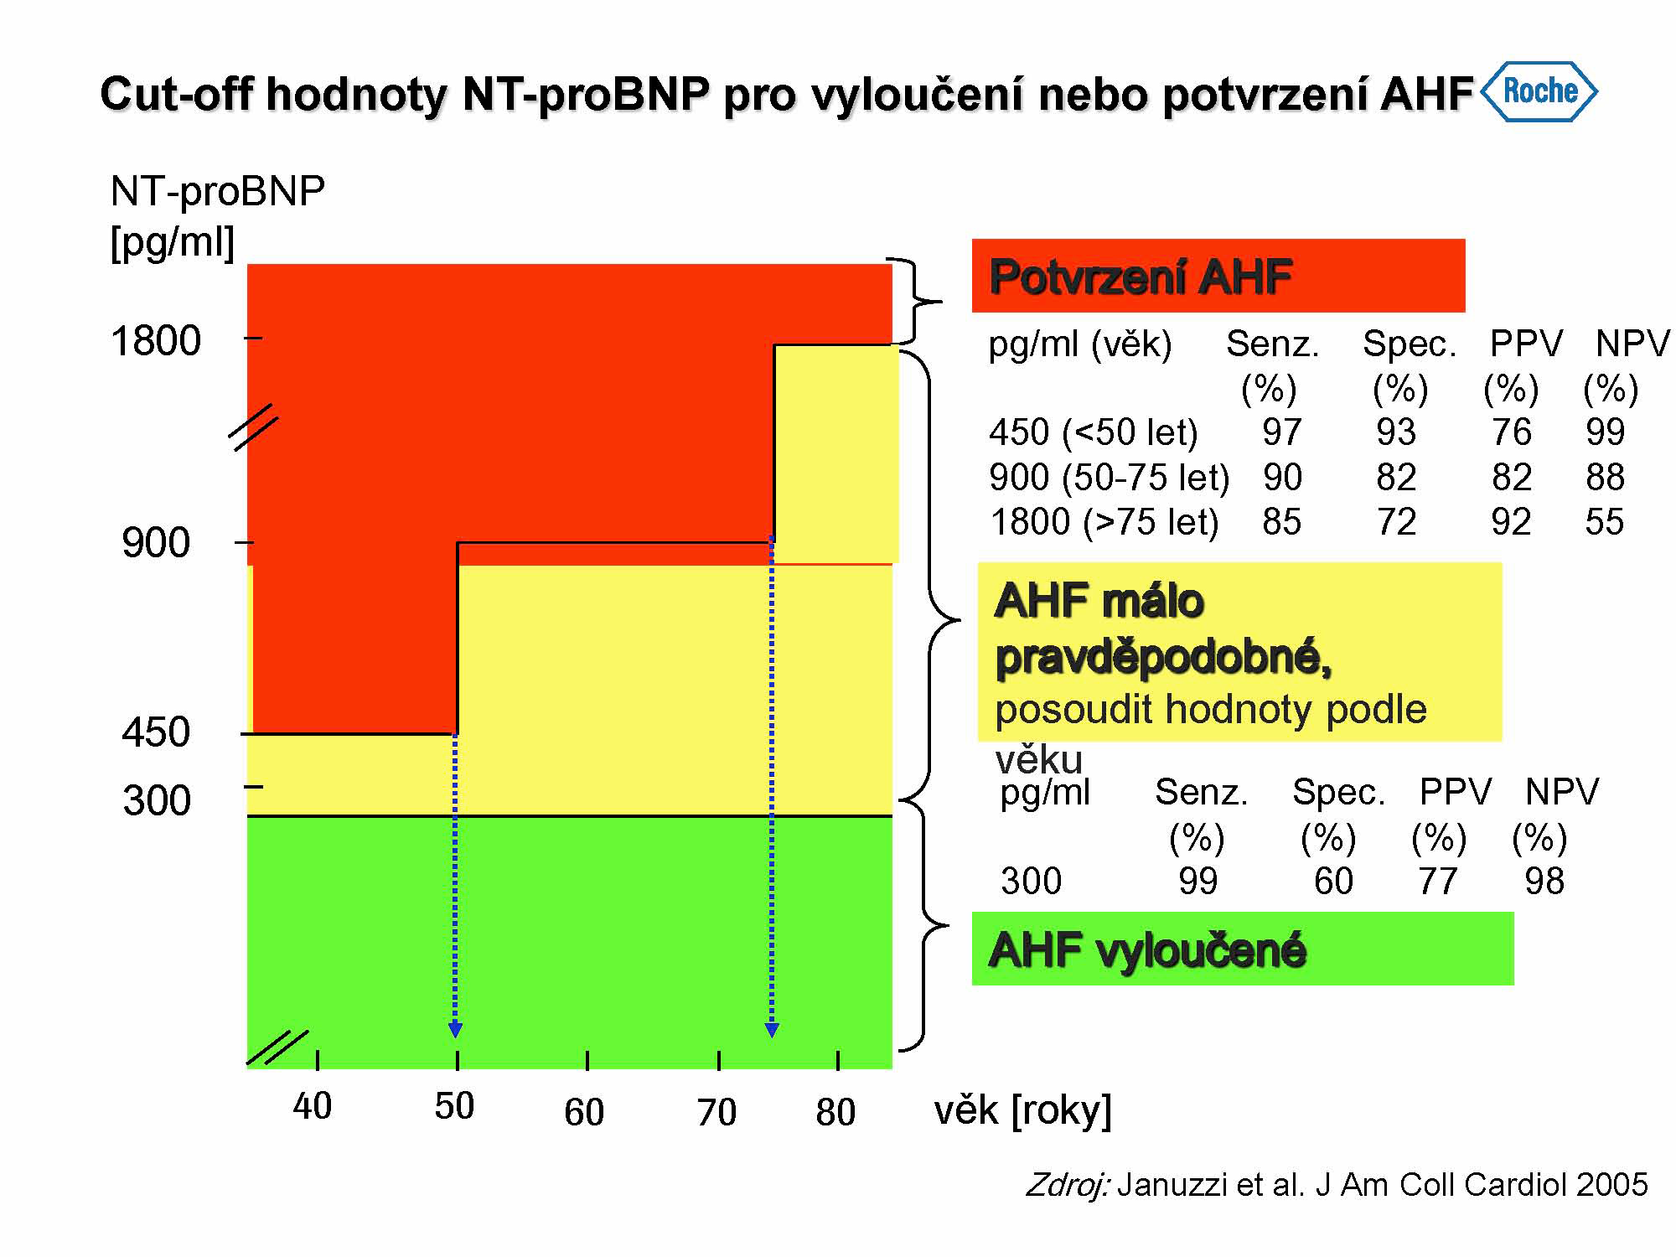

Slide 10
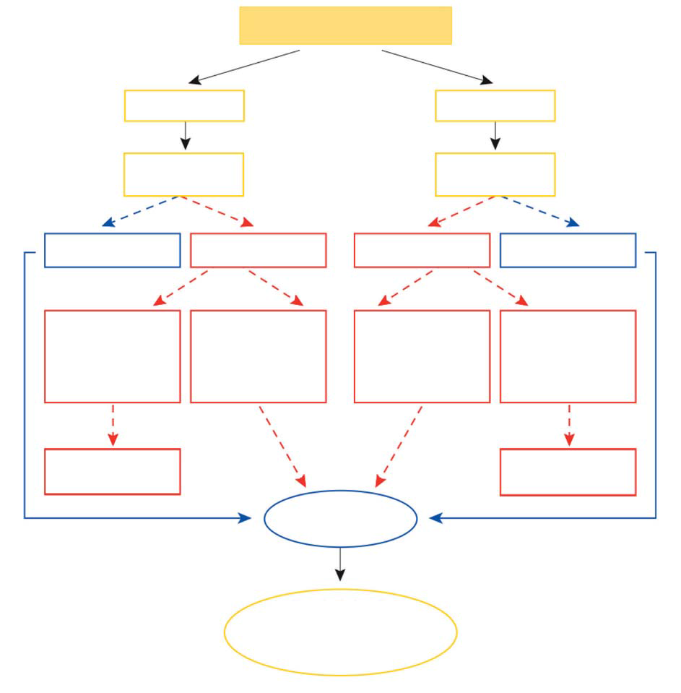
Podezření na srdeční selhání
Akutní začátek
Neakutní začátek
EKG
RTG hrudniku
EKG
RTG hrudniku možný
Echokardiografie
BNP/NT-proBNP
BNP/NT-proBNP
Echokardiografie
EKG abnormálni
nebo
NT-proBNP ≥ 300 ng/l
nebo
BNP ≥ 100 ng/l
EKG normálni a
NT-proBNP < 300 ng/l
nebo
BNP < 100 ng/l
EKG abnormálni
nebo
NT-proBNP ≥ 125 ng/l
nebo
BNP ≥ 35 ng/l
EKG normálni
a
NT-proBNP < 125 ng/l
nebo
BNP < 35 ng/l
Srdečni selháni
nepravděpodobné
Srdečni selháni
nepravděpodobné
Echokardiografie
Je-li srdečni selháni potvrzeno, zjistěte etiologii a zahajte
léčbu
Souhrn Doporučených postupů ESC pro diagnostiku a léčbu akutniho a chronického srdečniho selháni, 2012

Slide 11
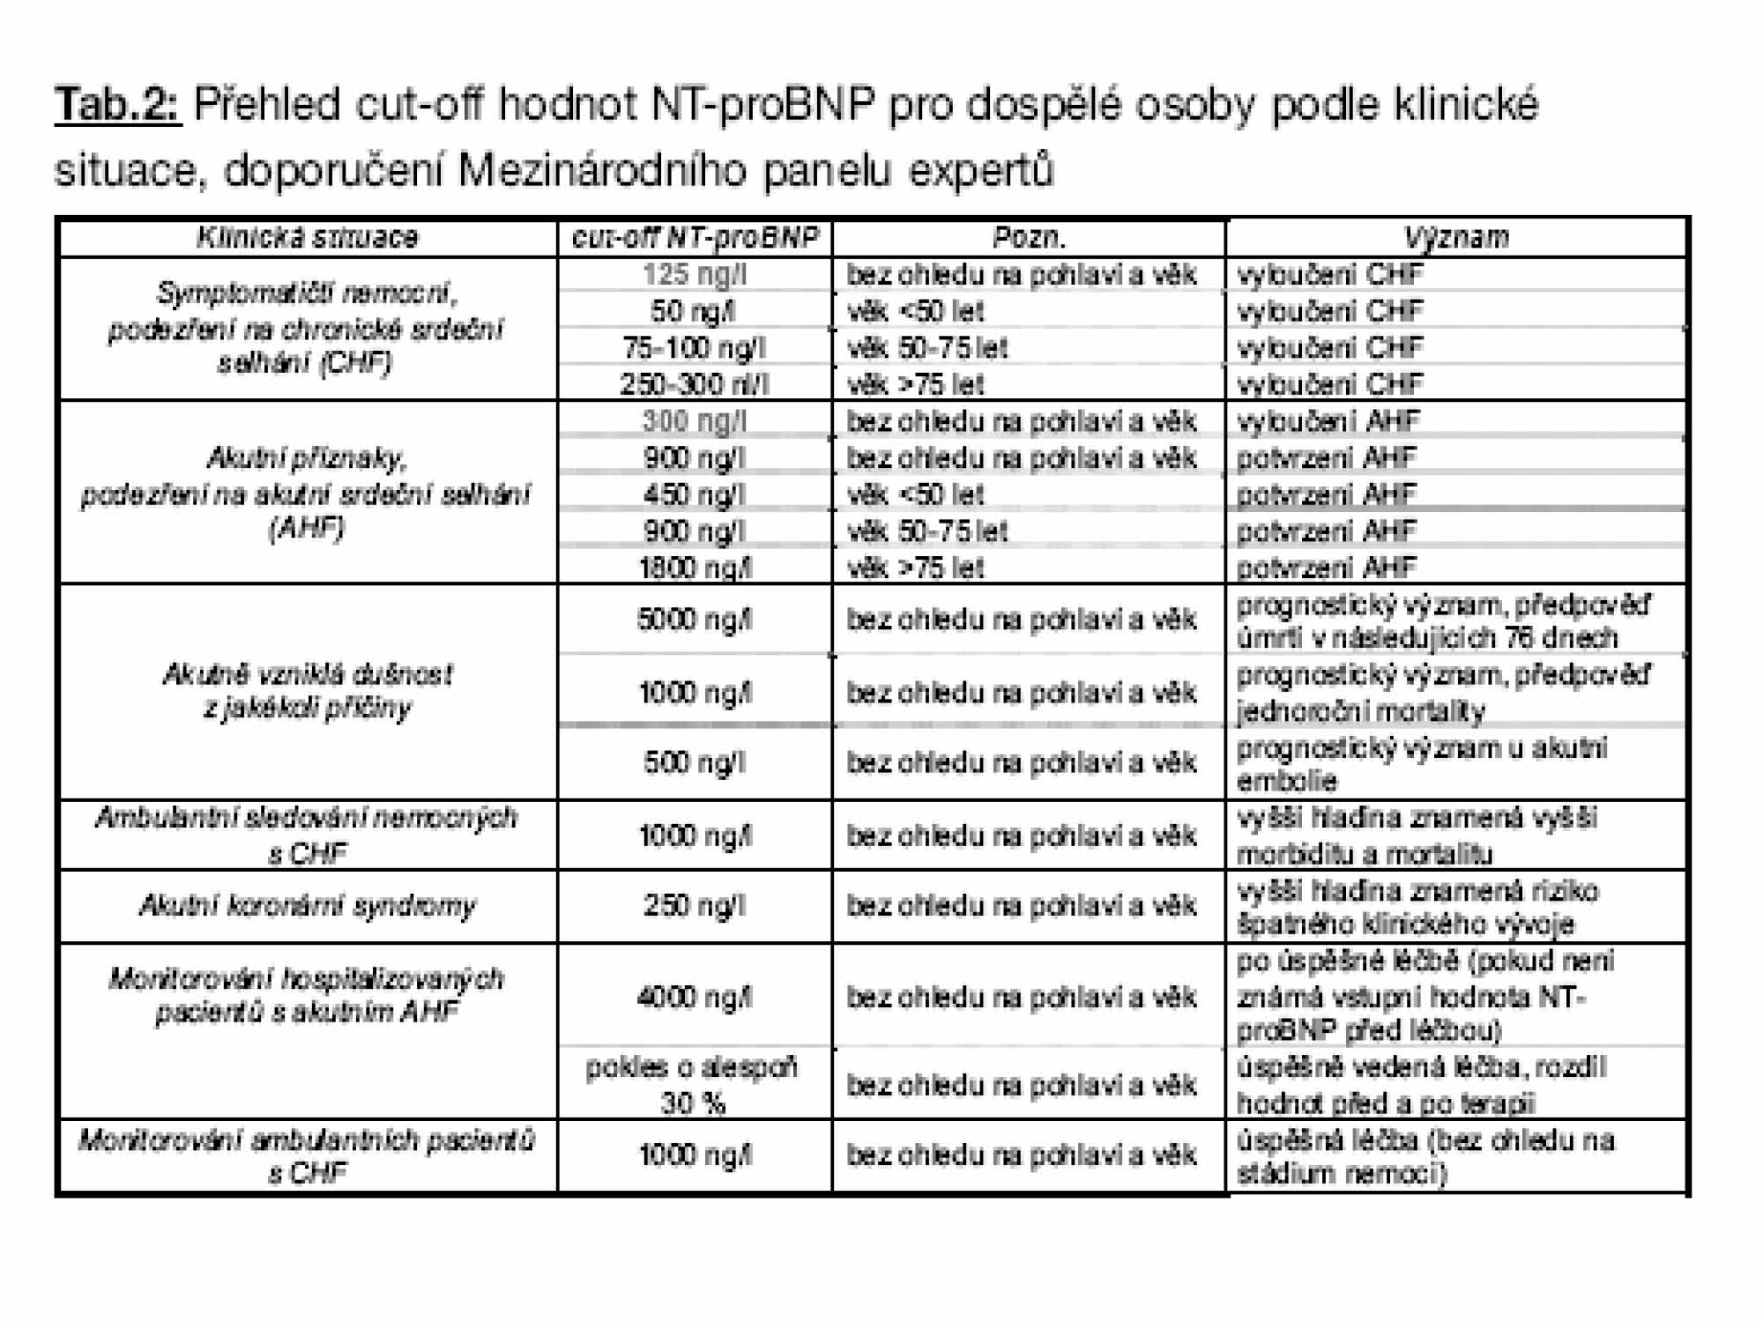

Slide 12
Lipoprotein(a)
Díky polymorfismu Apo(a) je
velikost Lp(a) částic různá. Z tohoto důvodu se mohlo stát, že koncentrace Lp(a) byla u dvou pacientů v g/l stejná, ale jeden z pacientů mohl mít nižší počet
velkých molekul s méně aterogenními vlastnostmi
a nízké riziko KVO, zatímco druhý s velkým počtem malých Lp(a) více aterogenních molekul vysoké
riziko KVO.
Molekula lipoproteinu(a)

Slide 13
Nová souprava Lp(a) Gen.2
Pro soupravy ke stanovení Lp(a) na trhu dlouho chyběla jednotná standardizace.
Dle doporučení EAS z roku 2012 firma Roche v roce 2013 vydala nový restandardizovaný set na analýzu Lp(a) navázaný na referenční materiál IFCC SRM 2B, kterým se lipoprotein(a) stanovuje v nmol/l.
Hodnoty získané pomocí restandardizovaných souprav by měly odstranit obtížnou srovnatelnost mezi jednotlivými laboratořemi i publikovanými studiemi.
Cut-off hodnota pro přítomnost zvýšeného rizika kardiovaskulárního onemocnění je 75 nmol/l

Slide 14
Sérologie hepatitid
Abbott
Roche
anti-HAV IgG do 1,00 S/CO
anti-HAV IgM do 0,80 S/CO
HBsAg do 1,00 S/CO
anti-HBs do 10,00 IU/l
anti-HBc celk. do 1,00 S/CO
anti-HBc IgM do 1,00 S/CO
HBeAg do 1,00 S/CO
anti-HBe do 50,00 %INH
anti-HCV do 1,00 S/CO
anti-HAV do 20 IU/l
anti-HAV IgM pozitivní/negativní
HBsAg do 0,9 S/CO
anti-HBs do 10,00 IU/l
anti-HBc pozitivní/negativní
anti-HBc IgM pozitivní/negativní
HBeAg pozitivní/negativní
anti-HBe pozitivní/negativní
atni-HCV pozitivní/negativní/hraniční

